Slide 1
Väderapp - iPhone
Funk-IT Lyftet
30 juni 2021

Slide 2
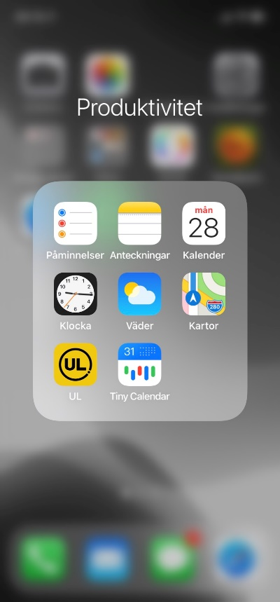
Appen
Börja med att hitta ikonen för Väder på din enhet.

Slide 3
Startsida
När du öppnar din väderapp känner den av din nuvarande position och du kan se väderprognosen direkt där du är.
För att lägga till en favorit, tryck på ikonen nere till höger.

Slide 4
Söka
Tryck på ikonen som ser ut som ett förstoringsglas.

Slide 5
Sök fält
Skriv in namnet på den stad eller samhälle som du vill spara som favorit.

Slide 6
Sök resultat
Vi väljer i vårt exempel att söka på Uppsala. Olika förslag visas nedan. Välj det förslag som passar dig.

Slide 7
Lägg till
Lägg till för att spara din sökning.

Slide 8
Flera favoriter
Nu finns Uppsala sparad. Vill du har fler favoriter sparade så gör du samma sak igen genom att trycka på förstoringsglaset.

Slide 9
Väderprognos
Tryck nu på en av favoriterna så får du fram väderprognosen.

Slide 10
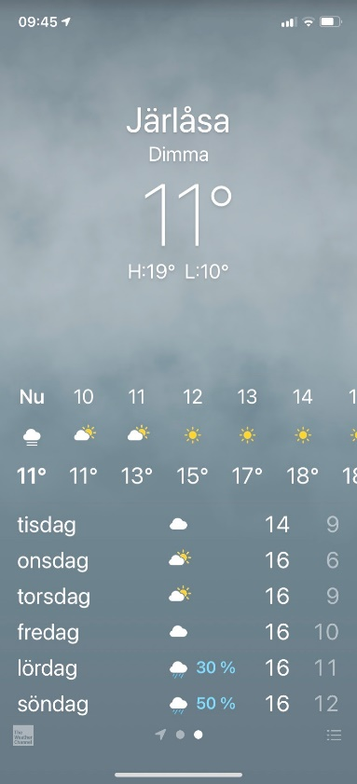
Växla
Genom att dra med fingret över skärmen kan du flytta dig mellan de sparade favoriterna.

Slide 11
Radera
För att ta bort en sparad favorit, drar du med fingret över skärmen åt vänster och trycker på Radera.

Slide 12
Funk-IT Lyftet är ett samarbete mellan:
Post- och Telestyrelsen
Uppsala kommun, Omsorgsförvaltningen, Socialpsykiatrin och Arbete och bostad
TIF- Träffpunkternas intresseförening
Brukarrådet- Arbete och bostad
Funk-IT lyftets hemsida

